Slide 2
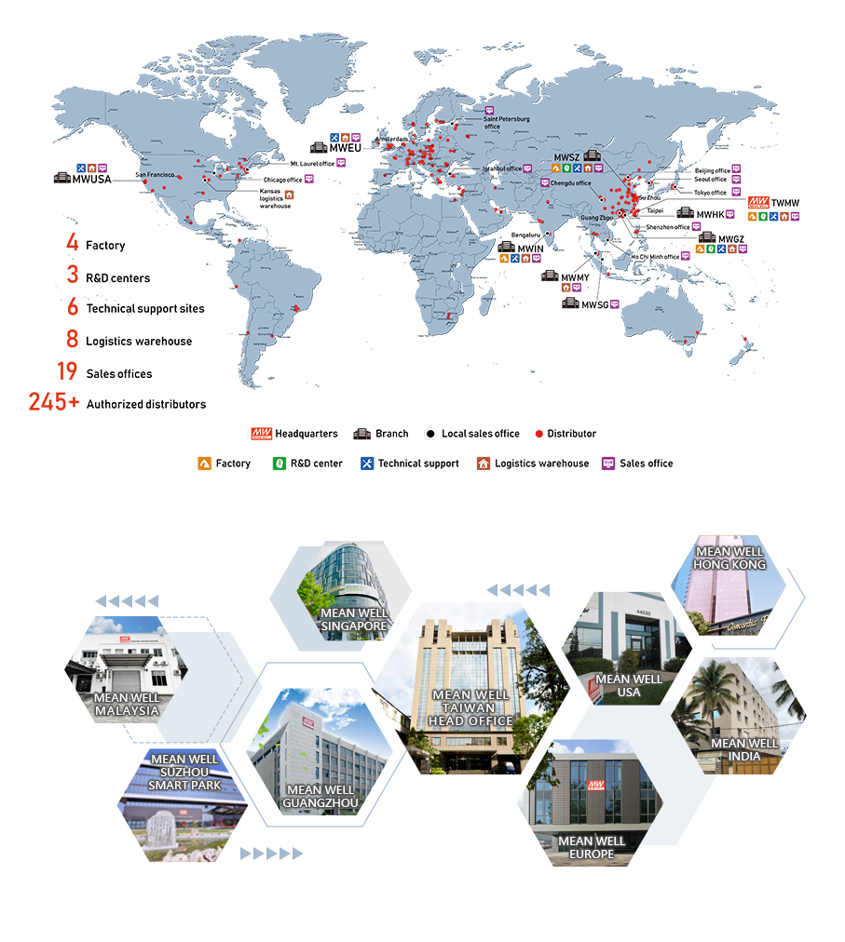
Компания MEAN WELL была основана в 1982 году и является одним из немногих производителей стандартных источников питания в мире.
Согласно отчету Micro Technology Consultant, выпущенному в марте 2022 года, MEAN WELL занимает 4-е место среди международных изготовителей источников питания (постоянного тока).
MEAN WELL в 2023 году это:
3 исследовательских центра,
4 производственные площадки в Китае и Тайвани.
2800 сотрудников.
Сертификация производства по системе менеджемента качества ISO 9001:2015.
Соответствие продукции международным сертификатам качества.
Вся продукция проходит 100% выходной контроль.

Slide 3
Линейка продуктов:
Преобразователи AC/DC
- в кожухе,
- на DIN-рейку,
- открытого исполнения,
- для систем безопасности,
- программируемые,
- в стойку 19",
- конфигурируемые,
- зарядные устройства,
- адаптеры питания,
- для системы KNX,
- AC-DC двунаправленные,
- светодиодные драйверы,
- дополнительные устройства для светодиодного освещения.

Slide 4
Линейка продуктов:
Преобразователи DC/DC:
- на DIN-рейку,
- модульные,
- для установки на плату,
- открытого исполнения,
- в кожухе.
Преобразователи DC/AC:
- преобразователи с модифицированной синусоидой,
- преобразователи с чистой синусоидой,
- инверторы для солнечных батарей,
- AC-DC двунаправленные.
Преобразователи AC/AC
- для частотных преобразователей.

